Slide 1
Лабораторна робота №1 Тема: «Тестування простого предмету»
Виконав:
Студент групи Піт-15-3
Турчин Микола Іванович

Slide 2
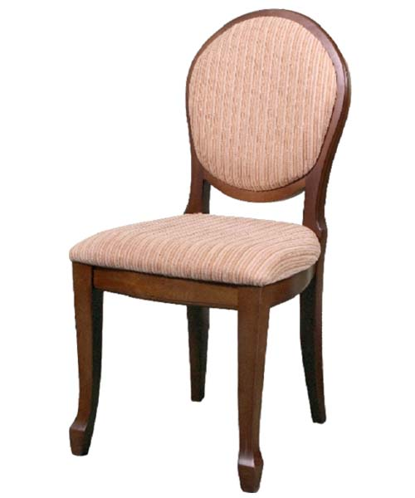
Для тестування я вибрав просте крісло. Так як раніше досвіду тестування в мене не було і я не дуже ознайомлений з правильною побудовою тестування простого предмету, тому спробую побудувати шаблон тестування на власний розсуд.
Дане крісло призначена для великої аудиторії людей. Його використовують в домашніх умовах, в офісах, а також в готельно ресторанному бізнесі.

Slide 3
Дивимося і бачимо, що це дійсно крісло.

Slide 4
Крісло має виконувати свої функції. Просто переконаємось що на ньому можна сидіти.

Slide 5
Користувач при бажанні має легко знайти інформацію про фірму виробника крісла, штрих код країни виробника, переконаємося в наявності цієї інформації.

Slide 6
Форма крісла: Оригінальна форма і додаткова тканинна обробка спинки, а також відмінні ергономічні характеристики.

Slide 7

Як сидиться в кріслі: в кріслі сидиться досить непогано. Через похилу і м’яку спинку спина досить комфортно себе почуває.

Slide 8
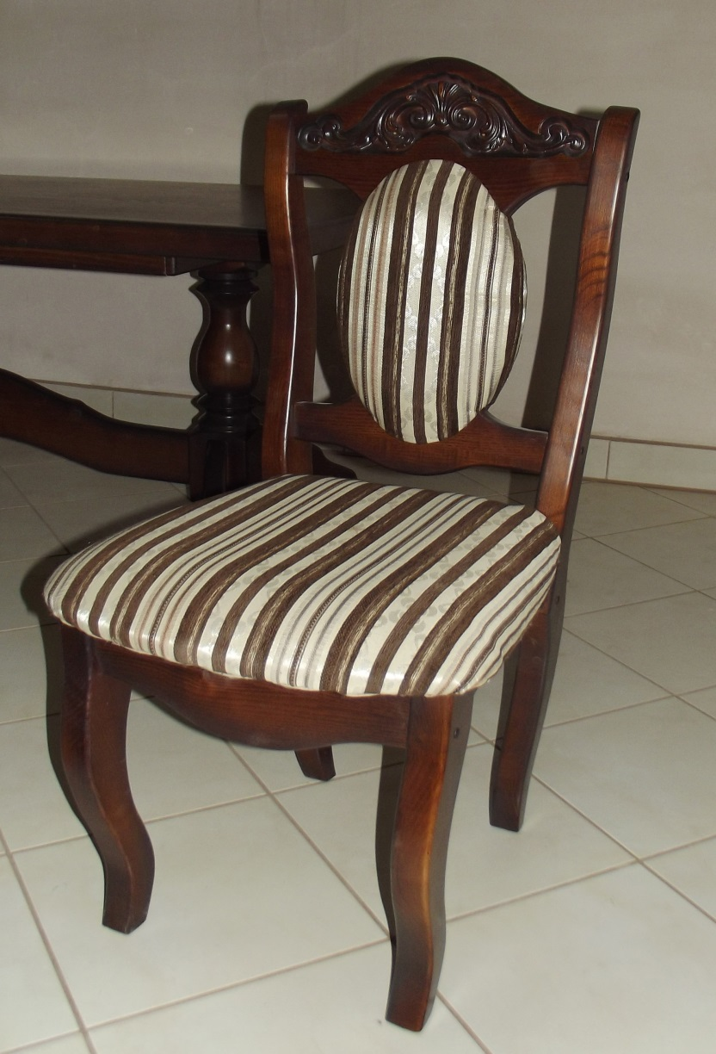
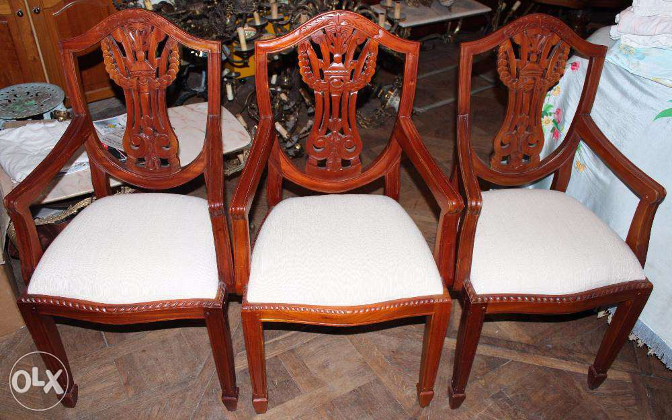
Колір крісла: коричневий. Даний колір досить не поганий, оскільки він легко впишеться у будь який інтер’єр.

Slide 9
Перевіримо настільки якісне крісло: крісло якісне, без різних дефектів. сидіти на ньому дуже зручно.

Slide 10
Покриття крісла лакофарбове. Мінусом такого покриття є те що воно не екологічно чисте. Плюсом цього покриття є те що, вона легка і її легко мити і вписується у будь який інтер’єр

Slide 11
Екологічність: дане крісло є екологічним тому, що воно зроблена із дерева.

Slide 12
Дизайн: в даного крісла досить непоганий дизайн.

Slide 13
В ході виконання лабораторної роботи я протестував звичайне крісло і дійшов висновку, що воно відповідає поставленим до нього вимог. Дякую за перегляд

